Slide 1
KAZAKHSTAN PRESENTATION
GOLD PRODUCERS CONFERENCE - NUR SULTAN- OCT21

Slide 2
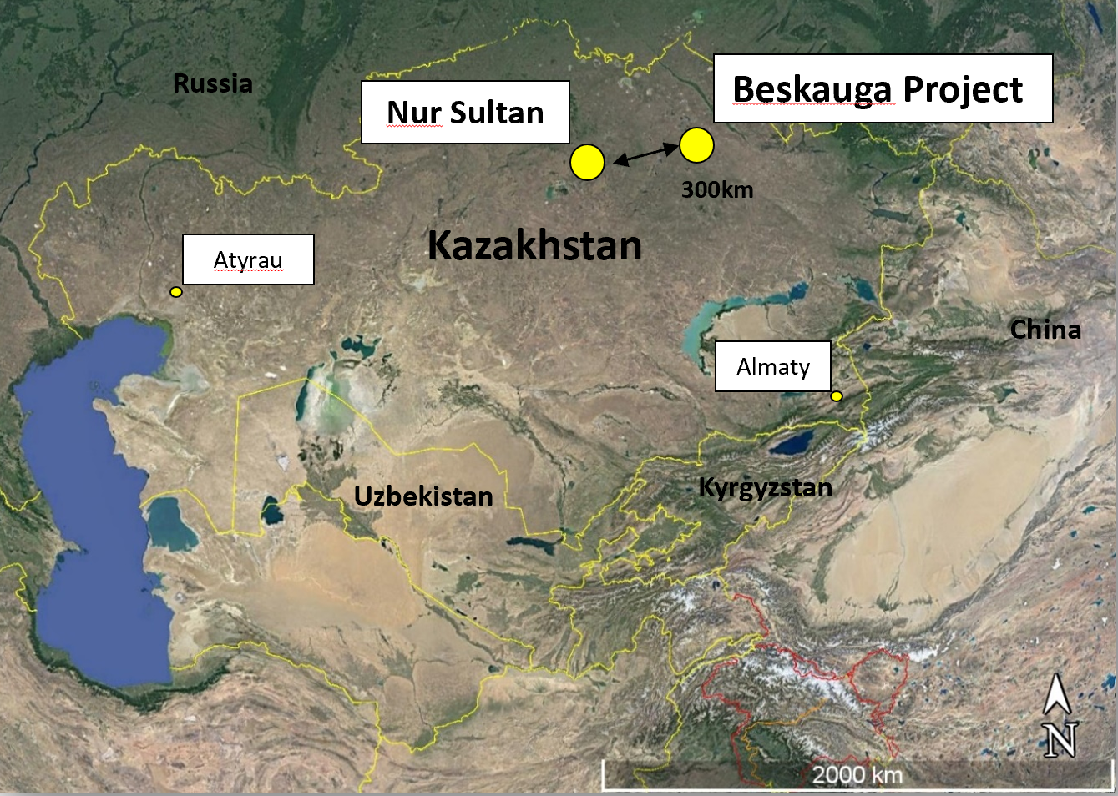
Beskauga Location
Бескауга Местоположение

Slide 3
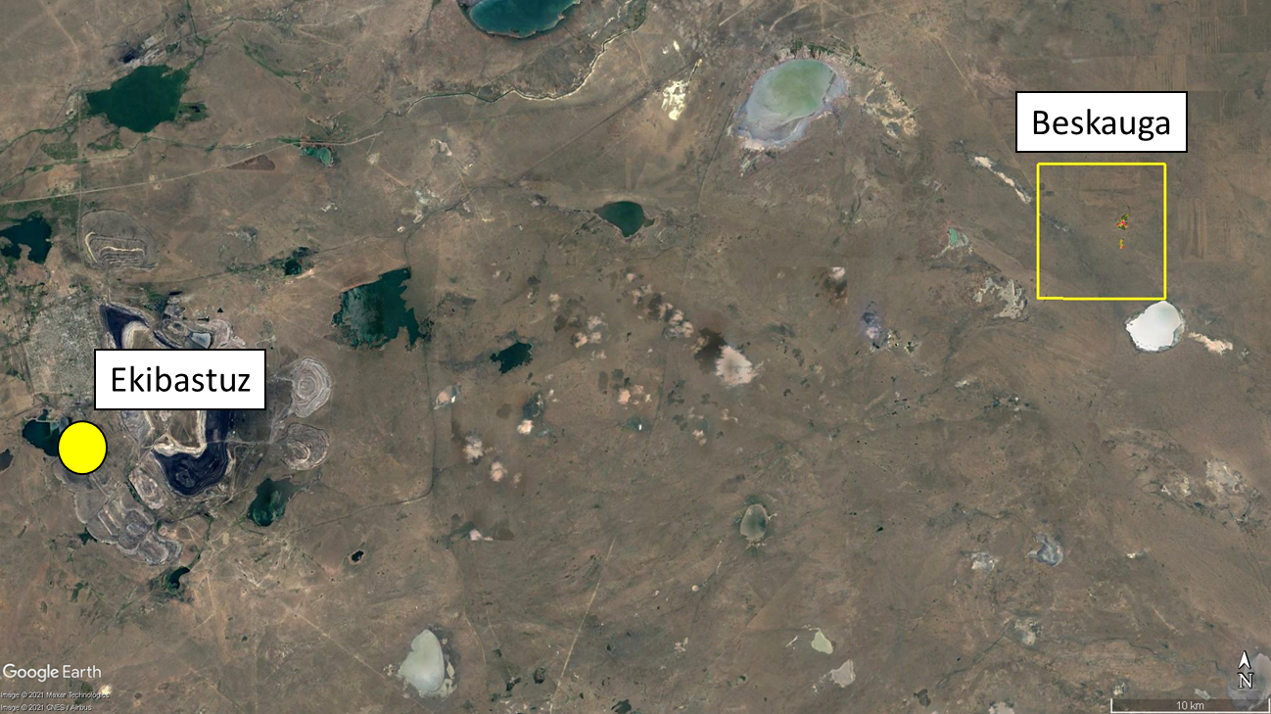
Beskauga Project
Проект Бескауга
40km

Slide 4
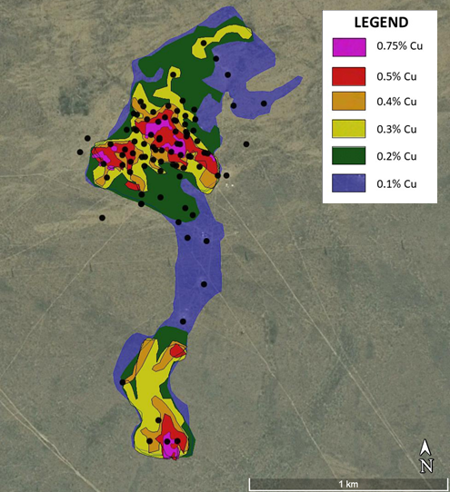
Beskauga 43-101 Resource February 2021
Бескауга 43-101 Ресурс Февраль 2021 г.
CSA Global Canada Ltd.
Category | Tonnage (Mt) | Cu % | Au g/t | Ag g/t | Au (Moz) | Cu (Kt) | Ag (Moz)
Indicated | 207 | 0.23 | 0.35 | 1.09 | 2.33 | 476.1 | 7.25
Inferred | 147 | 0.15 | 0.33 | 1.02 | 1.56 | 220.5 | 4.82
*Resource completed by CSA Global Canada Ltd and constrained using a Lerch Grossman conceptual pit using a $5.70/t NSR.
DRILL COLLAR MAP IN RELATION TO RESOURCE

Slide 5
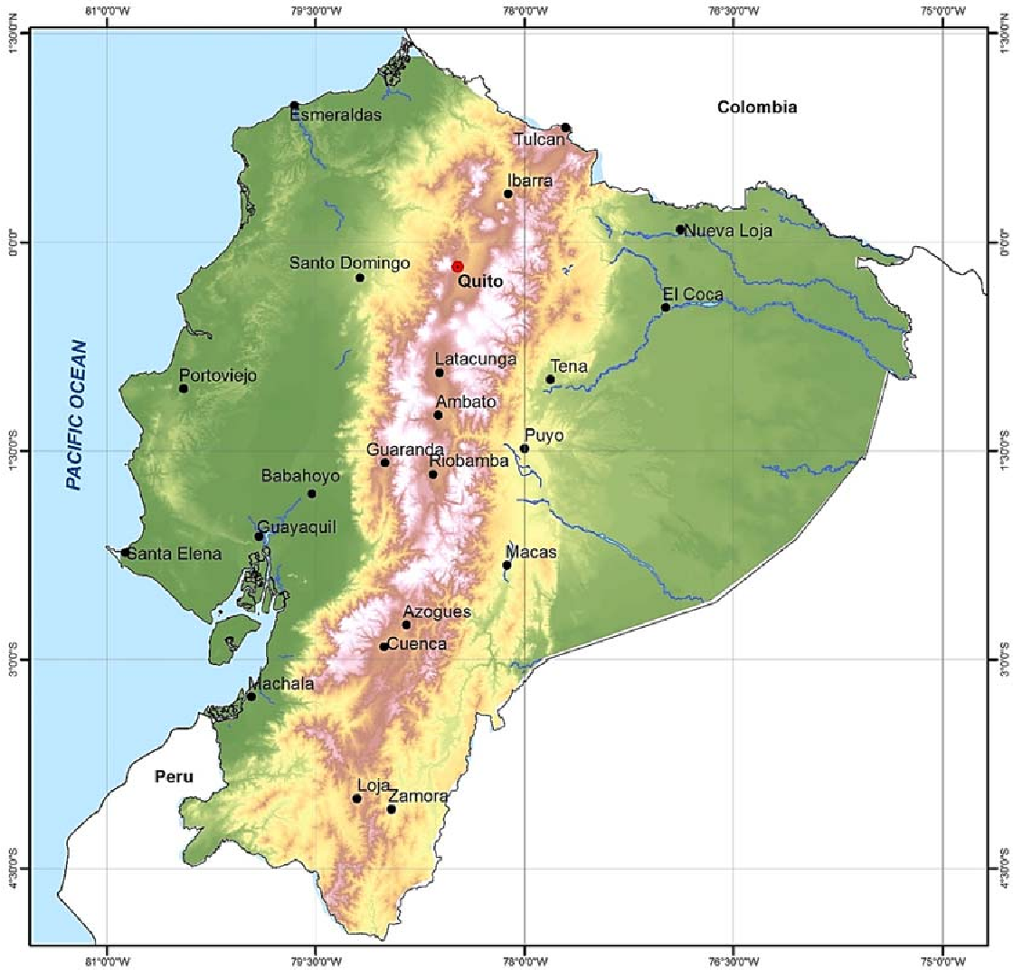
The case of Ecuador
A model for Kazakhstan?
Пример Эквадора Модель для Казахстана?

Slide 6
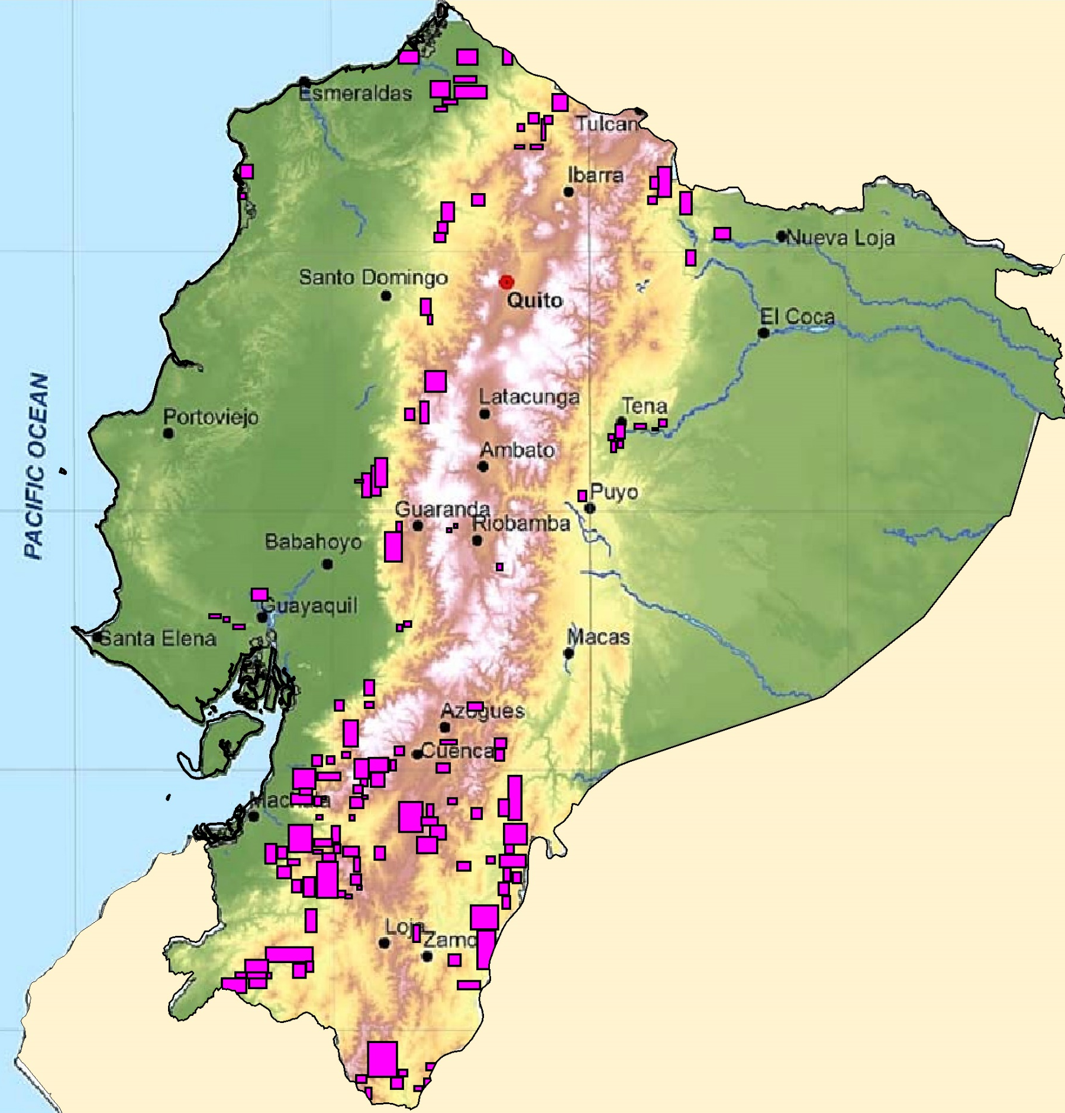
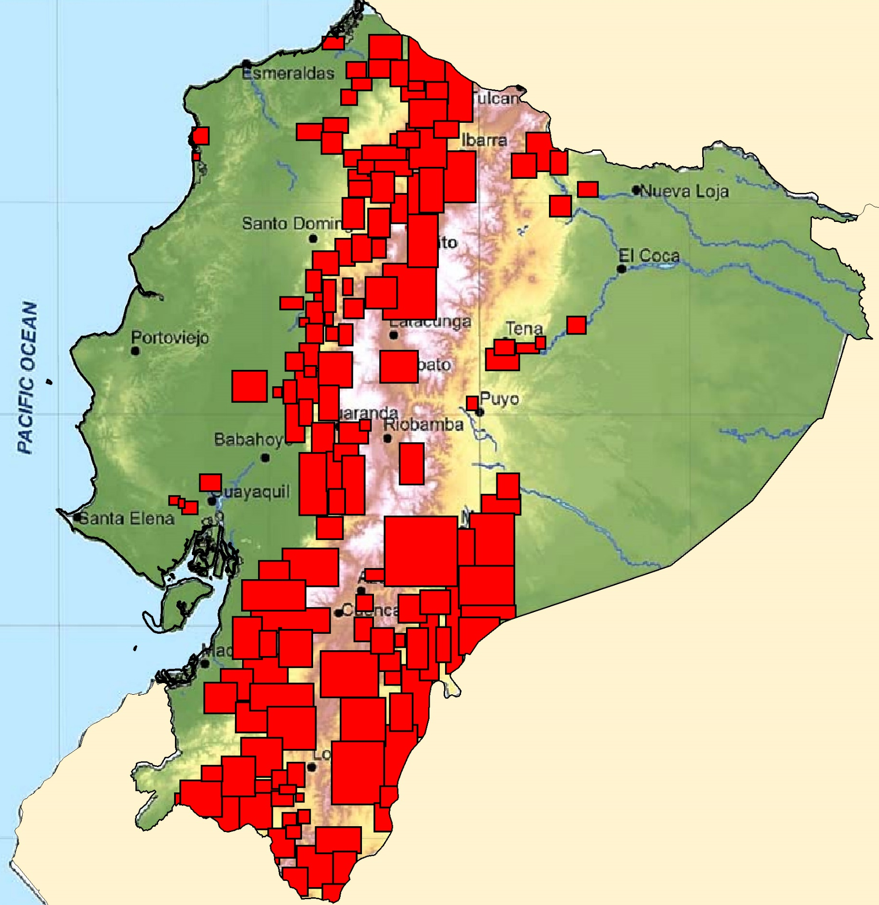
Mineral Licence situation Pre 2017 and Post 2017
Ситуация с лицензиями на добычу полезных ископаемых до и после 2017 г.
Pre 2017
Post 2017

Slide 7
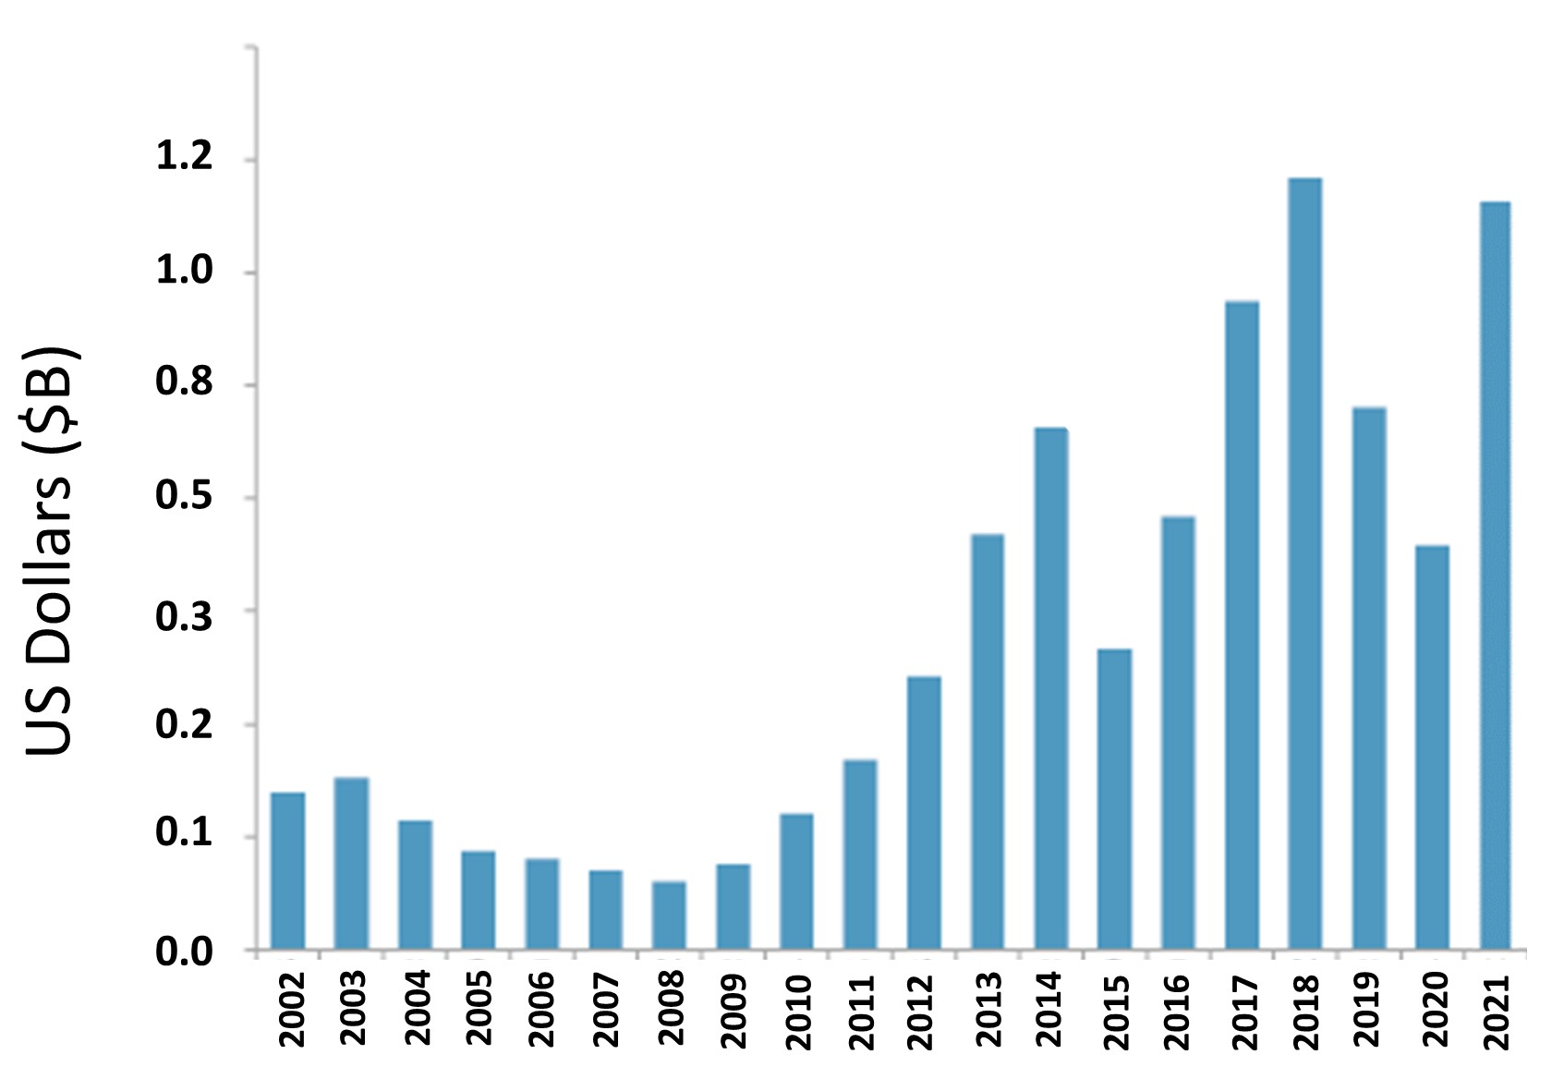
Exploration Expenditure over the last 20 years in Ecuador
Затраты на геологоразведочные работы в Эквадоре за последние 20 лет
<US$1B p.a
US$200M p.a
>US$100M p.a
Government starts adverstizing mining law change
NEW MINING LAW

Slide 8
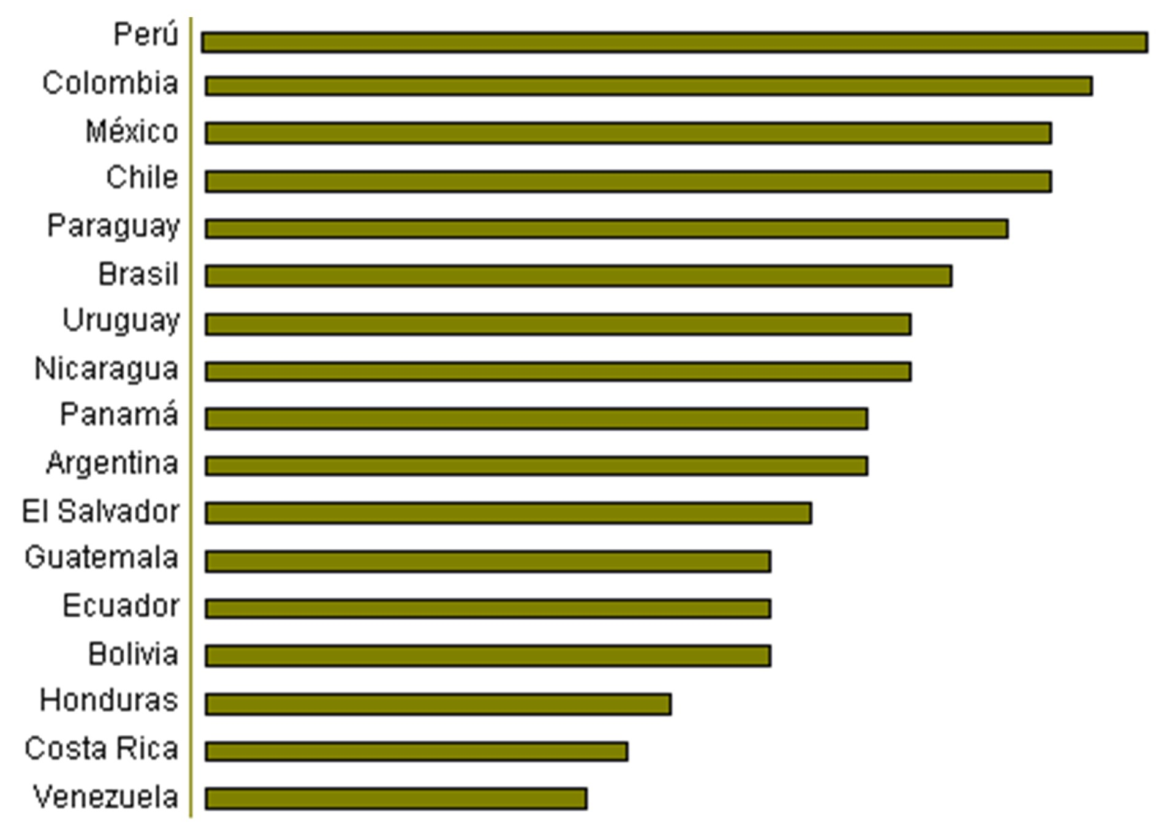
Exploration Expenditure by Country 2015
Затраты на геологоразведочные работы по странам, 2015 г.
2015: Ecuador sits 14th total exploration expenditure in South America

Slide 9

Exploration Expenditure by Country 2018
Затраты на геологоразведочные работы по странам 2018
Moves from 14th to 2nd in overall exploration expenditure in 3 YEARS

Slide 10

GEOLOGICAL RESULTS
ГЕОЛОГИЧЕСКИЕ РЕЗУЛЬТАТЫ
19 “New” Significant Discoveries
19 «новых» значительных открытий
4 Major copper mines expected to go into production by 2026
Ожидается, что к 2026 году начнется добыча на 4 крупных медных рудниках

Slide 11
RESULTS BY THE NUMBERS
РЕЗУЛЬТАТЫ В ЦИФРАХ
Mining – currently 4% of GDP expected to grow to >10% by 2026
US$815M in tax revenue collected between 2018 – 2020
Investment expected to reach >US$8B by 2026 as mines go into production
33,000 Direct jobs created
267 community projects funded
US$147M invested in local rural communities between 2018-2020

Slide 12
The Secret to Ecuador’s Success
Секрет успеха Эквадора
They promoted easy access to JUNIOR Explorers
Они способствовали легкому доступу к JUNIOR Explorers.
36 listed juniors in 2017, 89 listed juniors in 2021
36 юниоров в 2017 году, 89 юниоров в 2021 году
Junior Explorers needed to move quickly to assess opportunities
Младшим исследователям нужно было действовать быстро, чтобы оценить возможности.
They Promoted Ecuador as a great Mining Destination
Они продвигали Эквадор как отличное место для добычи полезных ископаемых
THEY HAD GEOLOGICAL SUCCESS!!
ОНИ БЫЛИ ГЕОЛОГИЧЕСКИМ УСПЕХОМ !!
Money and investment follows Success
Деньги и инвестиции следуют за успехом
US$100M p.a in the mining sector to >US$1B AND GROWING
От 100 млн долларов США в год в горнодобывающем секторе до> 1 млрд долларов США и продолжает расти

Slide 13
Kazakhstan Experience
Казахстанский опыт
Positives
Excellent Mining Law
Отличное горное право
Excellent People (system seems to work)
Отличные люди (система вроде работает)
Excellent messaging coming from
Отличный обмен сообщениями от
Negatives
Intimidating place to come to
Страшное место, куда можно прийти
Bureaucratic (bidding process for services)
Бюрократический (процесс торгов на услуги)
Complicated tax and expenses
Сложные налоги и расходы
Lack of clarity for certain important things (Akimat agreements)
Отсутствие ясности по некоторым важным вещам (соглашения акимата)

Slide 14
Suggestions To better move forward
Предложения
What would really help is a “How to” recipe on how a Junior is to enter the market and bullet points on what it needs to do
Что действительно могло бы помочь, так это рецепт «Как сделать» о том, как юниору нужно выйти на рынок, и список того, что ему нужно делать.
Also needed is an “Application of the mining law” – i.e how do you practically interpret key clauses in the mining law
Также необходимо «Применение закона о добыче полезных ископаемых» - то есть, как вы на практике толкуете ключевые положения закона о добыче полезных ископаемых.
Simplify reporting, taxes, and accounting -especially for Juniors.
Упростите отчетность, налоги и бухгалтерский учет - особенно для юниоров.

Slide 15
Opportunity for Majors
Возможность для майоров
Majors should be reaching out to Juniors as they come into the country
Мейджоры должны обращаться к юниорам, когда они приезжают в страну.
Looking to do JV’s or make equity investments into Juniors – but let them do their thing
Хотите создать совместное предприятие или вложить средства в акционерный капитал юниоров, но позвольте им заниматься своим делом
Teck – did this in the 80’s and 90’s in Canada to great effect and acquired 5 of their mines via this technique.
Теcк - с большим успехом проделал это в 80-х и 90-х годах в Канаде и приобрел 5 своих мин с помощью этой техники.

